Slide 1

Como vencer os desafios da vida
Pr. Júlio César Medeiros

Slide 2

Texto Salmos Marcos 11:23
(23) porque em verdade vos digo que qualquer que disser a este monte: Ergue-te e lança-te no mar, e não duvidar em seu coração, mas crer que se fará aquilo que diz, tudo o que disser lhe será feito.

Slide 3

As 4 áreas de desafios que eu e você enfrentamos

Slide 4

Tipos de desafios:
1. Desafios Pessoais:
Superar medos e inseguranças:
Manter a saúde física e mental:
Construir e manter relacionamentos saudáveis:
Encontrar um propósito na vida:
2. Desafios Profissionais:
Encontrar um emprego ou construir uma carreira:
Equilibrar vida profissional e pessoal:
Lidar com colegas de trabalho difíceis ou ambientes de trabalho tóxicos:
Gerenciar o estresse no trabalho:

Slide 5

Tipos de desafios:
3. Desafios Sociais:
Combater a pobreza e a desigualdade social:
Proteger o meio ambiente:
Promover a paz e a tolerância:
Lutar por justiça social:
4. Desafios Emocionais:
Lidar com a perda e o luto:
Superar traumas e transtornos mentais:
Gerenciar o estresse e a ansiedade:
Cultivar a autocompaixão e o amor próprio:

Slide 6

Qual é o seu desafio

Slide 7

Desafio Interior ou Pessoal

Slide 8

1. O Poder do Silêncio:
Provérbios 15:1: "A resposta branda desvia a fúria, mas a palavra áspera desperta a ira."

Slide 9
1. O Poder do Silêncio:
Tiago 1:19: "Seja todo homem pronto para ouvir, tardio para falar, devagar para se irar."
O silêncio, quando usado com sabedoria, pode desarmar situações de conflito e evitar que a ira se intensifique. Ao invés de reagirmos impulsivamente com palavras que podem machucar ou piorar a situação, o silêncio nos permite refletir e escolher uma resposta mais adequada.

Slide 10
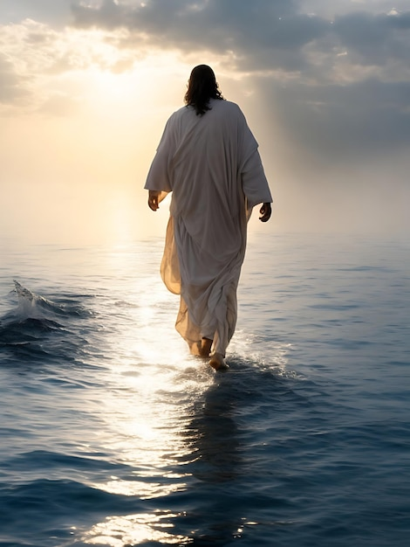
2. Seguindo o Exemplo de Cristo:
Mateus 5:39: "Mas eu vos digo: Não resistais ao mal; antes, se alguém te bater na face direita, volta-lhe também a outra."

Slide 11
2. Seguindo o Exemplo de Cristo:
1 Pedro 2:21-23:
"Porque para isto fostes chamados, pois também Cristo sofreu por vós, deixando-vos exemplo, para que sigais os seus passos, o qual não fez mal, nem dolo algum se achou em sua boca; injuriado, não injuriava em resposta; sofrendo, não ameaçava; mas entregava-se àquele que com justiça o julgava."
Jesus Cristo é o nosso maior exemplo de como lidar com a afronta e a injustiça. Ele nos ensinou a responder com amor, compaixão e perdão, mesmo diante de sofrimento e provocação.

Slide 12
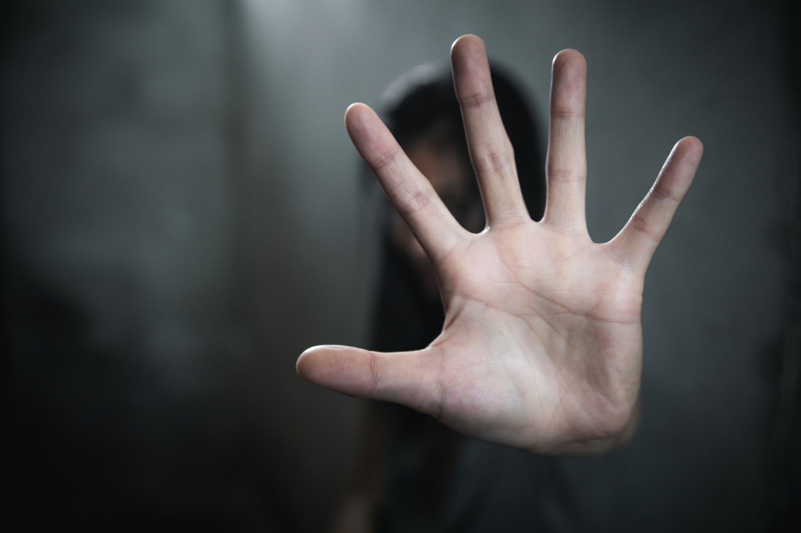
3. Quebrando o Ciclo da Violência:
Romanos 12:19-21: "Não vos vingueis a vós mesmos, mas dai lugar à ira de Deus, pois está escrito: Minha é a vingança, eu recompensarei, diz o Senhor. Pelo contrário, se teu inimigo tiver fome, dá-lhe comida; se tiver sede, dá-lhe água; porque, fazendo isto, amontoarás brasas vivas sobre a sua cabeça.
Não te deixes vencer pelo mal, mas vence o mal com o bem."
Ao respondermos à afronta com silêncio e sabedoria, quebramos o ciclo da violência e abrimos espaço para a reconciliação e a paz. Demonstramos amor e compaixão, mesmo quando não somos tratados da mesma forma.

Slide 13

O NOSSO MAIOR DESAFIO É DOMINAR A NOSSA LÍNGUA

Slide 14

Tiago 3:1-6
(1) Meus irmãos, muitos de vós não sejam mestres, sabendo que receberemos mais duro juízo.
(2) Porque todos tropeçamos em muitas coisas. Se alguém não tropeça em palavra, o tal é perfeito, e poderoso para também refrear todo o corpo.
(3) Ora, nós pomos freio nas bocas dos cavalos, para que nos obedeçam; e conseguimos dirigir todo o seu corpo.
(4) Vede também as naus que, sendo tão grandes, e levadas de impetuosos ventos, se viram com um bem pequeno leme para onde quer a vontade daquele que as governa.
(5) Assim também a língua é um pequeno membro, e gloria-se de grandes coisas. Vede quão grande bosque um pequeno fogo incendeia.
(6) A língua também é um fogo; como mundo de iniqüidade, a língua está posta entre os nossos membros, e contamina todo o corpo, e inflama o curso da natureza, e é inflamada pelo inferno.
Provérbios 16:24
(24)
As palavras suaves são favos de mel, doces para a alma, e saúde para os ossos.

Slide 15
Tiago 3:7-12
(7) Porque toda a natureza, tanto de bestas feras como de aves, tanto de répteis como de animais do mar, se amansa e foi domada pela natureza humana;
(8) Mas nenhum homem pode domar a língua. É um mal que não se pode refrear; está cheia de peçonha mortal.
(9) Com ela bendizemos a Deus e Pai, e com ela amaldiçoamos os homens, feitos à semelhança de Deus.
(10) De uma mesma boca procede bênção e maldição. Meus irmãos, não convém que isto se faça assim.
(11) Porventura deita alguma fonte de um mesmo manancial água doce e água amargosa?
(12) Meus irmãos, pode também a figueira produzir azeitonas, ou a videira figos? Assim tampouco pode uma fonte dar água salgada e doce.

Slide 16

ENTENDA QUE PARA VENCER OS DESAFIOS, VOCÊ PRECISA TER UMA LINGUA TRANSFORMADA/TRANSFORMADA
A LÍNGUA E COMO LEME: ELA DÁ DIREÇÃO;
A LÍNGUA DEVE SER DOMINADA PELO ESPÍRITO.
OBS. VOCÊ TREINA UM CÃO MAS NÃO A LÍNGUA;
A LÍNGUA É UMA ARMA, PODE INCENDIAR TUDO AO SEU REDOR;
AS PALAVRAS PODEM MUDAR O SEU DESTINO;
AS PALAVRAS QUE VOCÊ OUVE PODEM MUDAR A SUA VIDA.

Slide 17

PARA VENCER OS DESAFIOS, APRENDA A DOMINAR A SUA LÍNGUA

Slide 18
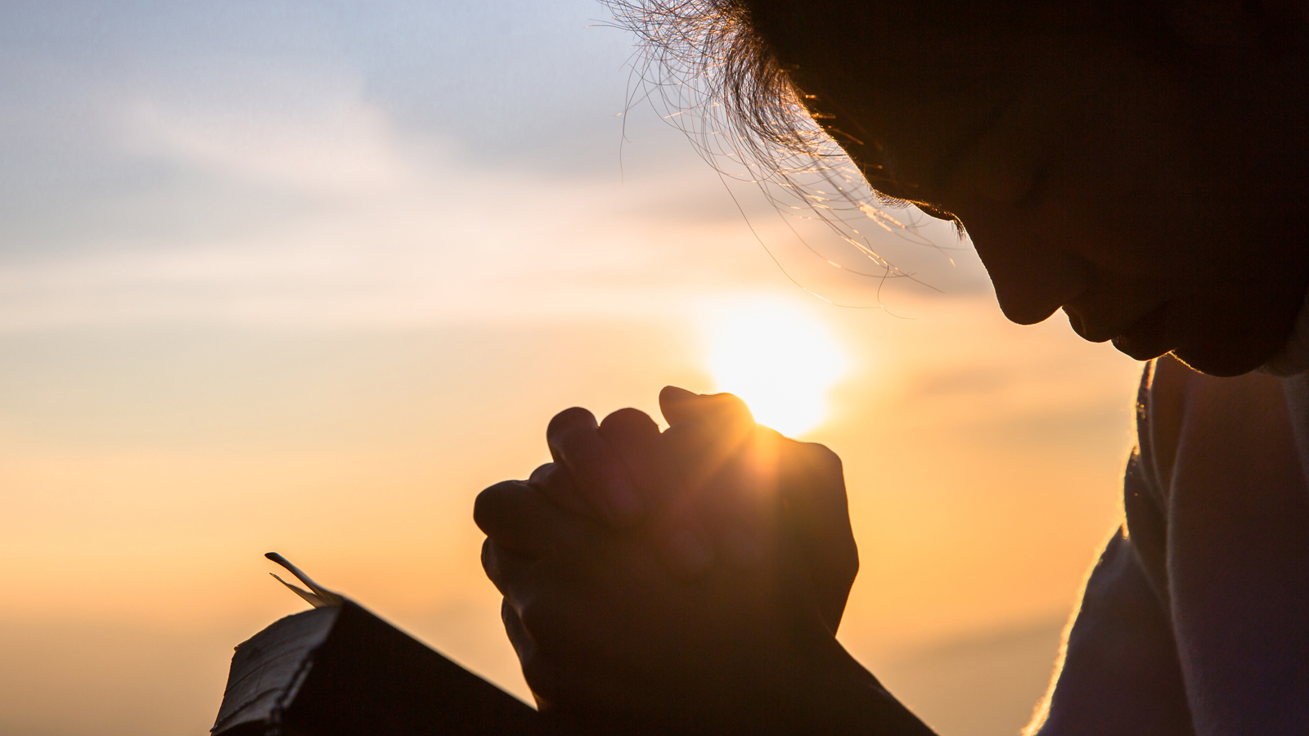
ORAÇÃO

Slide 19



Slide 20
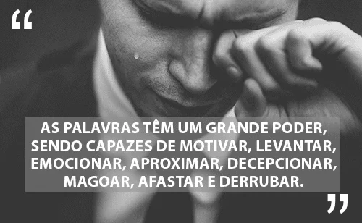

Slide 21
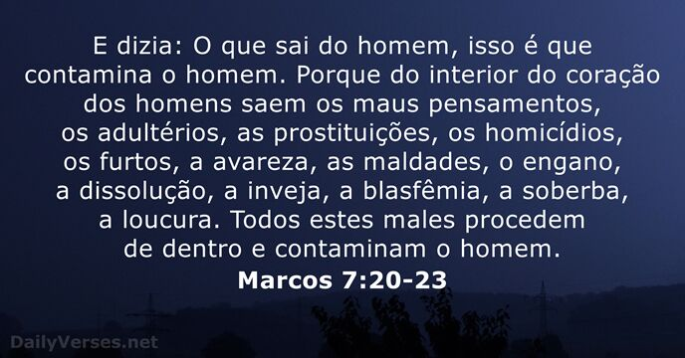

Slide 22


